Slide 1
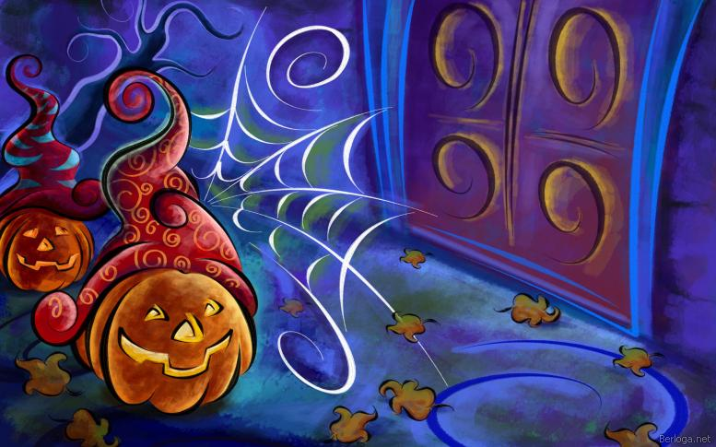
Halloween

Slide 2
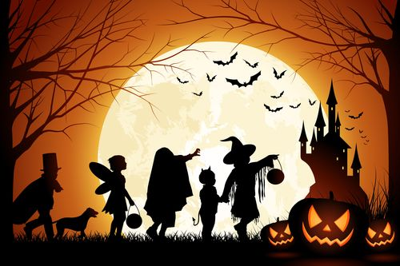
Лет 20 назад в России никто и не слышал о Хэллоуине, зато в наши дни вряд ли найдется, хоть один человек, который не знает об этом празднике. Многие знают, что День Всех Святых - это что-то вроде конца и одновременного начала годового цикла. Праздник Хэллоуин был придуман кельтами. Все дело в том, что этот народ делил год на две части: летняя часть и зимняя. 31 октября кельты отмечали конец сбора урожая и канун Нового года. В последнюю ночь октября по кельтским поверьям, их бога Солнце похищает князь тьмы Самхейн. Именно в эту ночь, раз в году открываются врата ада, и мертвые души приходят в наш мир и устраивают карнавал. Чтобы задобрить всю эту нечисть кельты выставляли на улицу различные угощения, а также обязательным жертвоприношением была часть урожая.
х

Slide 3
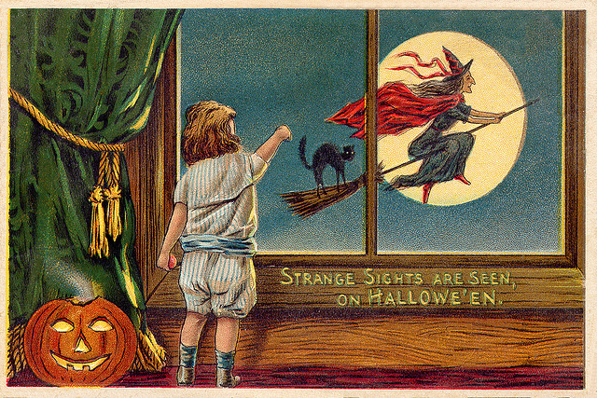
Хэллоуин традиционно отмечается в ночь с 31 октября
на 1 ноября. Примерно в XVI веке сложилась традиция
выпрашивания сладостей ночью 31 октября .Дети и
взрослые надевали тканевые маски и ходили от отдной
к другой,требуя от хозяев угощение и мелко шаля.

Slide 4
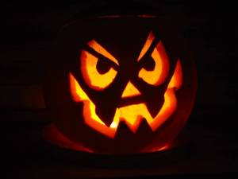
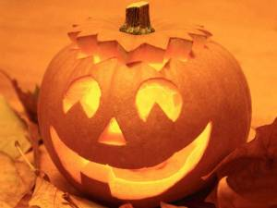
«Светильник Джека»
Один из основных атрибутов праздника Хэллоуин, представляет собой вырезанную в виде головы тыкву с подсветкой (традиционно —свечой, но сегодня часто используется электрическая подсветка.

Slide 5
Символы
В Шотландии в качестве символа Хэллоуина выступала репа, но в Северной Америке её быстро заменила тыква, как более дешёвый и доступный овощ.
Популярны костюмы персонажей классических фильмов ужасов, например, Мумии и Чудовища Франкентштейна. В праздничном убранстве домов большую роль играют символы осени, например, деревенские пугала. Традиционными цветами являются чёрный и оранжевый.

Slide 6
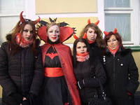
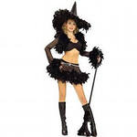
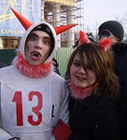
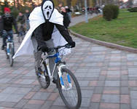
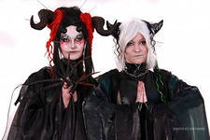
Костюмы
Основная тема костюмов на Хэллоуин — это разная нечисть или сверхъестественные персонажи, однако популярны и костюмы на совершенно произвольную тематику.
Среди костюмов на Хэллоуин можно было встретить не только костюмы вампиров, оборотней или ведьм, но фей и королев.

Slide 7
Сегодня последний день октября, во многих странах это считается днём перехода в тёмный сезон, окончанием урожаев и возможностью поиграться с коварными силами духов и, кто знает, заглянуть в своё будущее. То есть это Halloween. Чуть больше истории Хэллоуина я рассказывала в 2011 году, а сегодня мы касаемся символики этого яркого праздника, читаем немножечко поверий и разглядываем разные по стилю проявления мотива Хэллоуина.
Чёрные кошки с выгнутыми спинами символизируют людей, наказанных за недобрые поступки. Вырезанная тыква с усмехающимся лицом Jack-o'-lantern символизирует человека по имени Джек, который был настолько убогим, что его не впустили ни в рай, ни ад, а отправили ходить по Земле до скончания веков со своим зажжённым светильником. Тыква же, поставленная возле дома, защищает его от злых духов. Яблоки считались символом связи между людьми и богами. Погружать голову в таз с водой, чтобы ухватить яблоко, это символическая игра на Хэллоуин, символизирующая прохождение бессмертных душ сквозь воду по пути в их землю Авалон. Кушать яблоки считается навлекать удачу. Предсказания важны на Хэллоуин, так как в начале нового года темноты духи обладают большей силой для того, чтобы заглядывать в будущее. Люди шепчут заклинания, чтобы духи сообщили им, что грядёт, и распевают магические напевы, чтобы их желания сбылись. В этот день жгли ритуальные костры и гадали на камнях, положенных в него. Праздник был близок к природе и остаётся по-своему языческим по сей день.

Slide 8
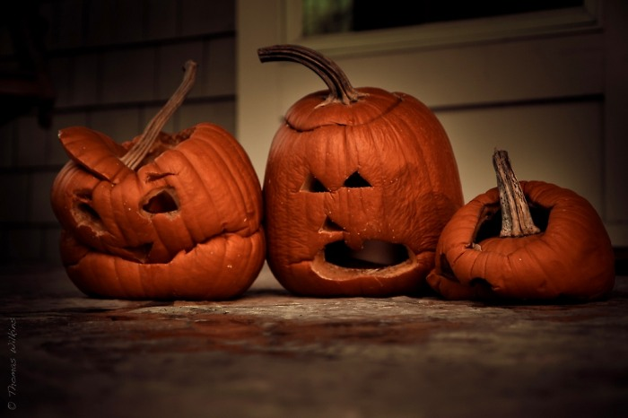

Slide 9
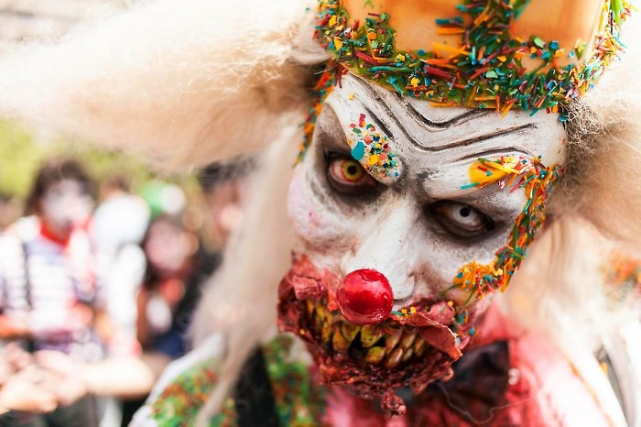

Slide 10
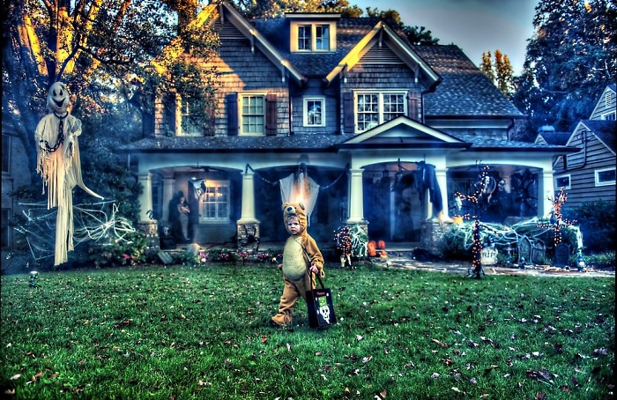

Slide 11
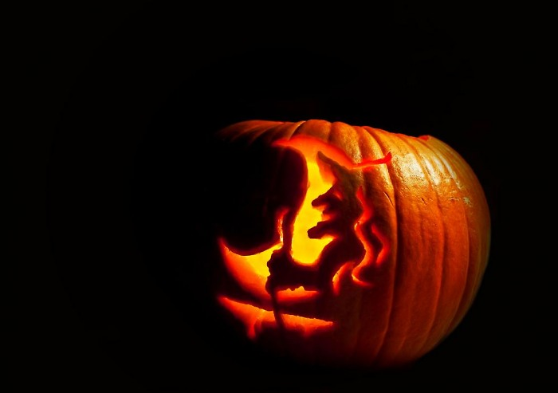

Slide 12
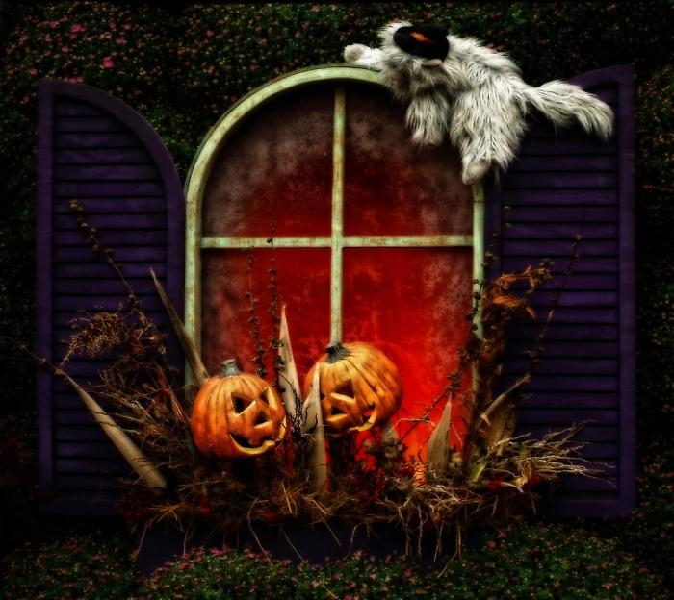

Slide 13
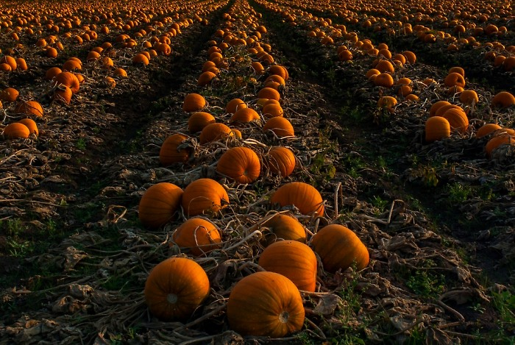

Slide 14
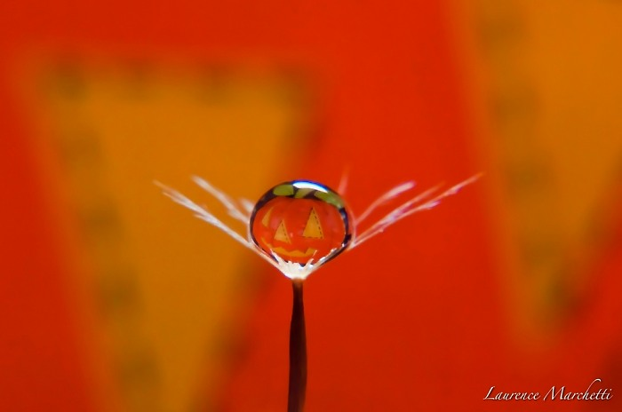

Slide 15
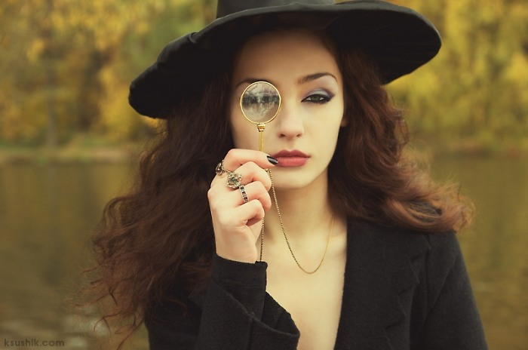

Slide 16
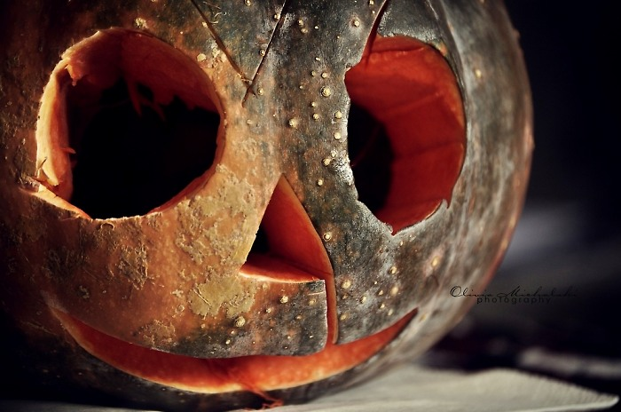

Slide 17
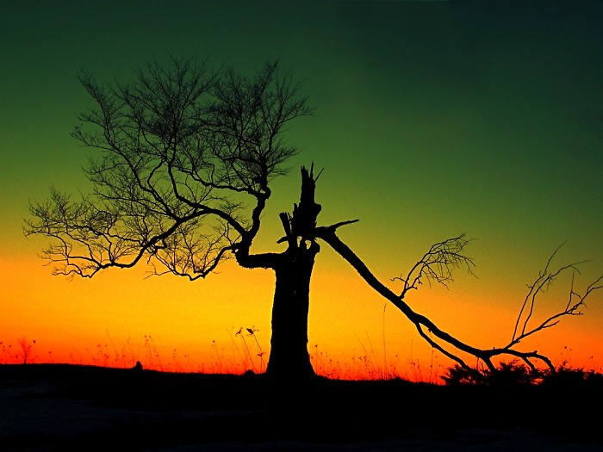

Slide 18
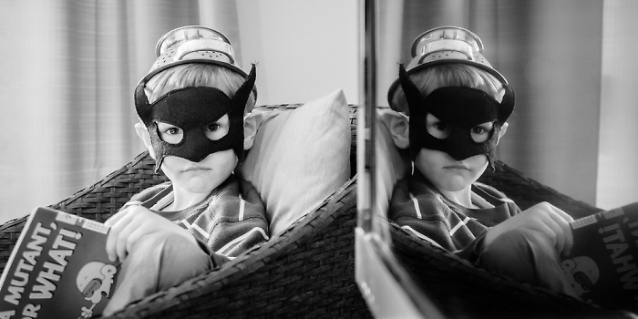

Slide 19
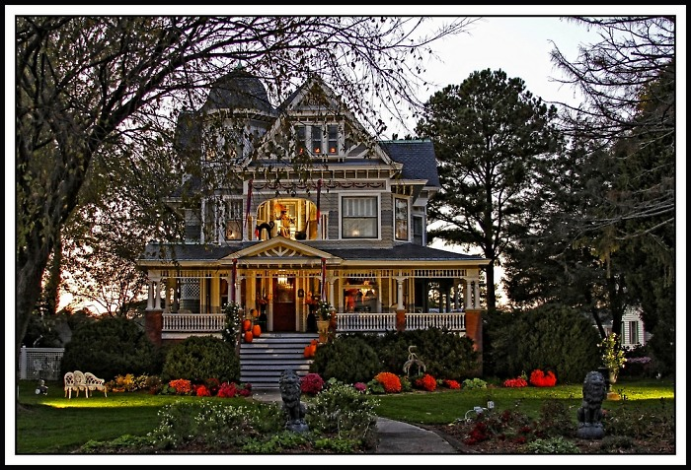

Slide 20
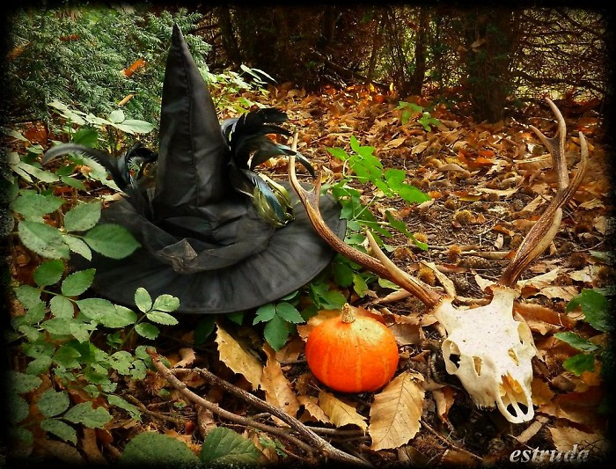

Slide 21
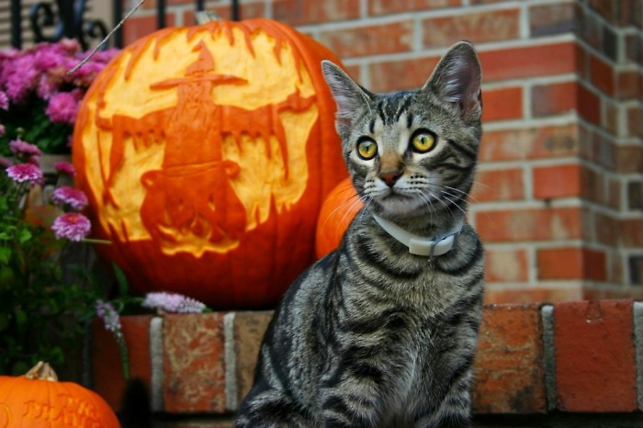

Slide 22
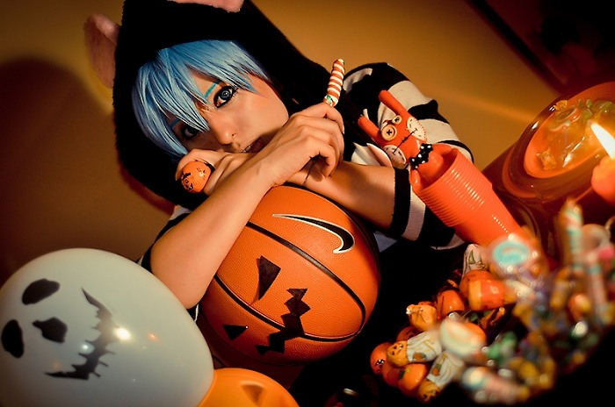

Slide 23
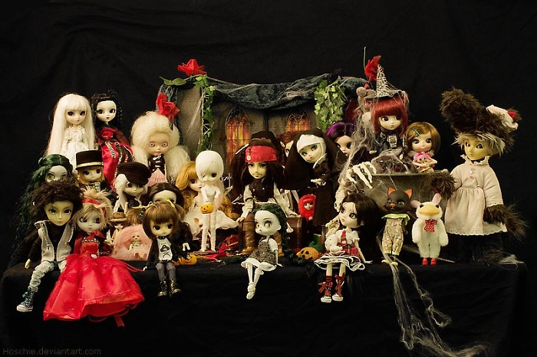

Slide 24
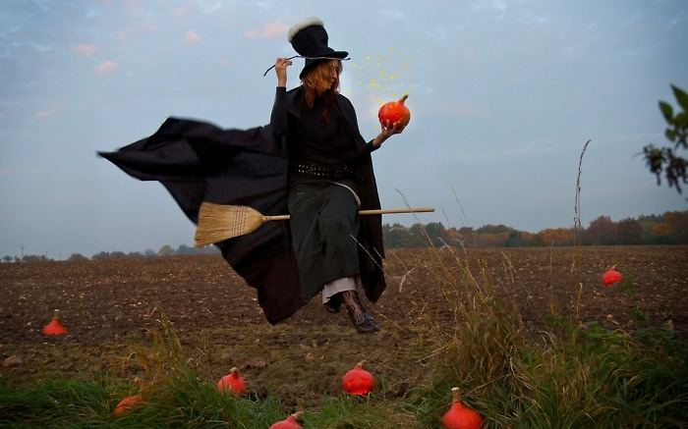

Slide 25
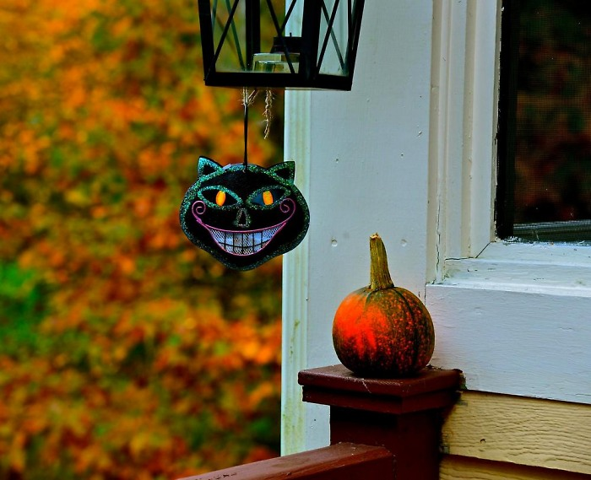

Slide 26
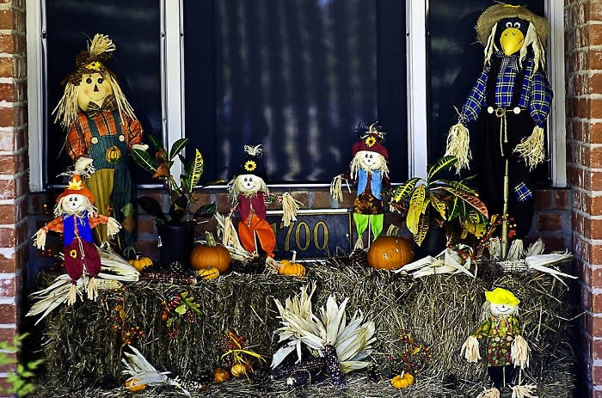

Slide 27
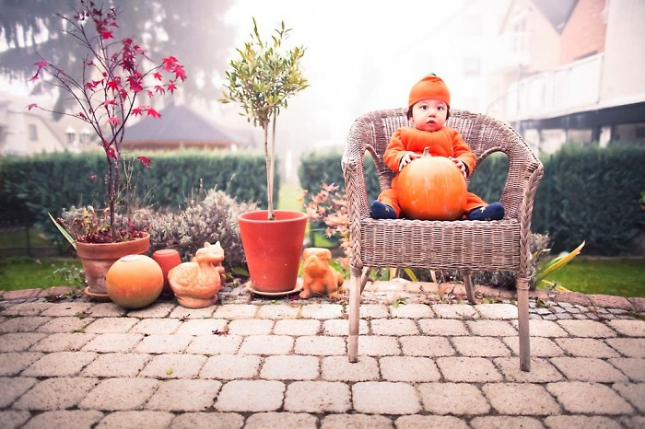

Slide 28
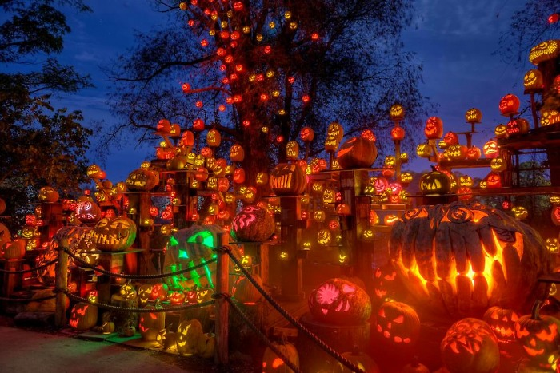

Slide 29
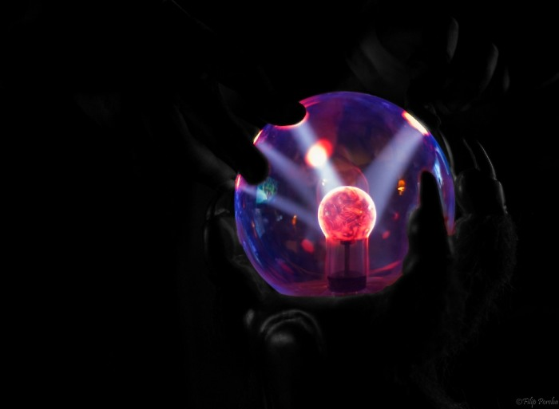

Slide 30
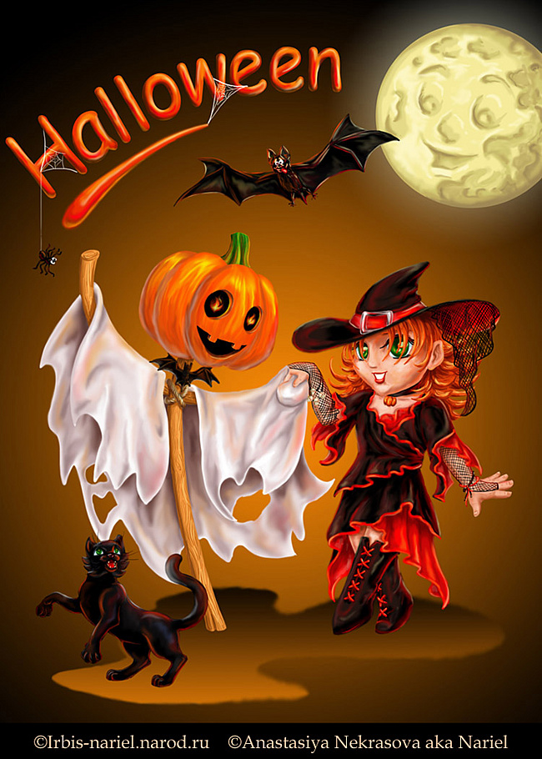
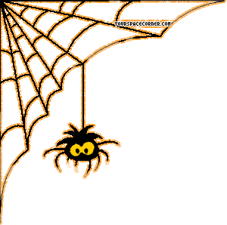
THIS IS END

